Slide 1
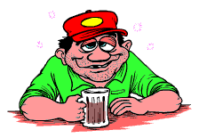








HOLA QUIZZ #6
Boisson
Niveau
de
migraine.

Slide 2
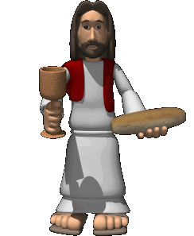

Quel est le roi des vins ?
Le champagne
Le vin St-Georges
Le Sauterne
Le Bordeau

Slide 3
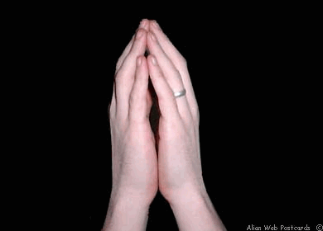
Hola bien joué

Slide 4
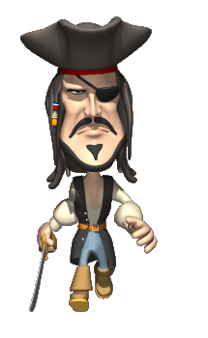
Quel rhum porte le nom d’un pirate du Pays de Galles ?
Capitaine Flag
Capitaine Hadock
Capitaine Morgan
Capitaine Crochet

Slide 5
Hola bien joué

Slide 6
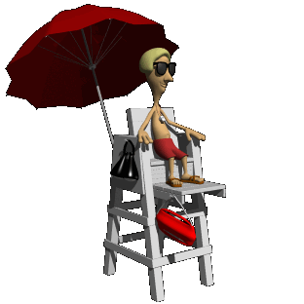
Quelle est la saveur de base du Kahlua ?
L’hicory
La menthe
Le cacao
Le café

Slide 7
Hola bien joué

Slide 8
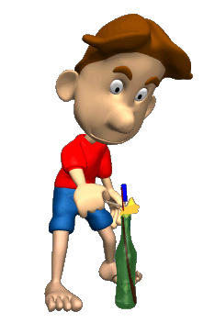
Quel est le mot qui décrit l’arôme d’un vin ?
La robe
Le parfum
Le bouquet
Le bouchon

Slide 9
Hola bien joué

Slide 10

Comment s’appelle un mélange de vin rouge et de fruits frais ?
La Sangria
La Margarita
Le Pinacolada
La Madalina

Slide 11
Hola bien joué

Slide 12
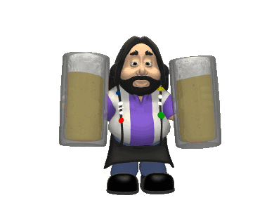
Qu’est-ce que les Mexicains ajoutent à la bière pour en faire un submarino ?
Mescal
Téquila
Tabasco
Une larve

Slide 13
Hola bien joué

Slide 14
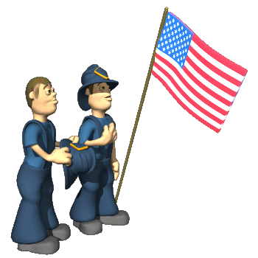
Quel est le coktail le plus populaire en Amérique ?
Un Zombie
Un Gin Gimlet
Un Bloddy Mary
Un Martini

Slide 15
Hola bien joué

Slide 16
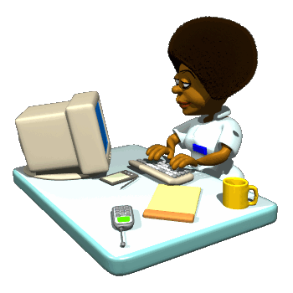
Qu’ajoute-t-on au Kahlua ou au Tia Maria pour en faire un Black Russian ?
Gin
Vodka
Whisky
Rhum Brun

Slide 17
Hola bien joué

Slide 18
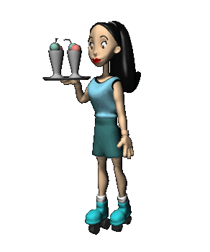
Quel coktail contient autant de sortes de rhum que possible ?
Un B52
Une Mort Subite
Un Zombie
Un Vaudou

Slide 19
Hola bien joué

Slide 20
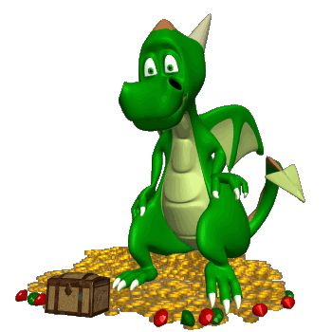
Quel ingrédient,quand il est ajouté à la crème de menthe,donne du piquant au stinger ?
Grand Marnier
Pernod
Brandy
Cognac

Slide 21
Hola bien joué

Slide 22
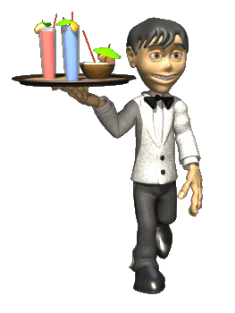
Quel coktail exige que l’on mette du sel sur le bord du verre ?
Téquila
Bloddy Mary
Sauterelle
Margarita

Slide 23
Hola bien joué

Slide 24
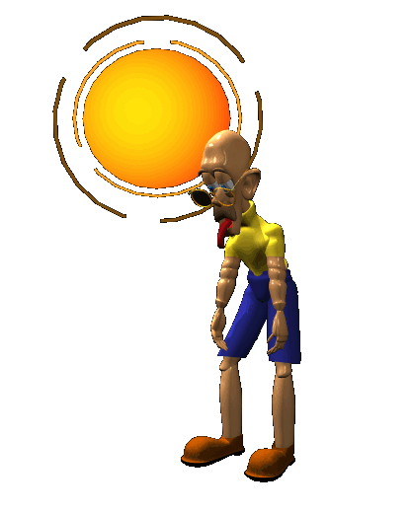
Quel coktail fait de rhum,de lime et de sucre porte le nom d’un village cubain ?
Le Daiquiri
Le Havana
Le Baracoa
Le Cardenas

Slide 25
Hola bien joué

Slide 26
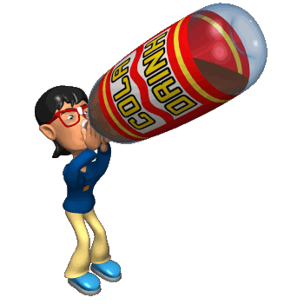
Que met-on dans un jéroboam ?
Bière
Cidre
Champagne
Scotch

Slide 27
Hola bien joué

Slide 28
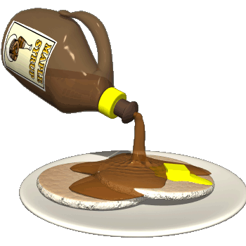
Quel boisson Québecoise contient du vin rouge et de l’acool 40 % ?
Le Feu-follet
Le Bonhomme 7 heure
Le Caribou
Le Guenillou

Slide 29
Hola bien joué

Slide 30
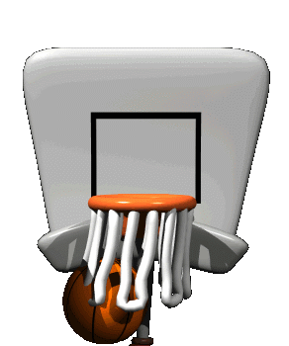
Quel coktail est fait de whisky et de vermouth doux ?
Le Harlem
Le Manhattan
Le Bronx
Le Subway

Slide 31
Hola bien joué

Slide 32
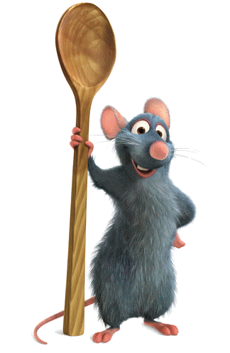
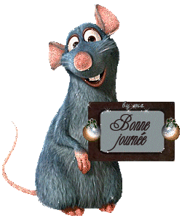
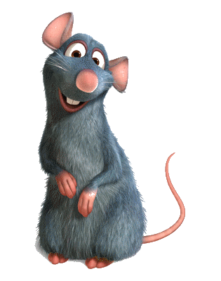
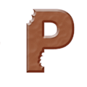





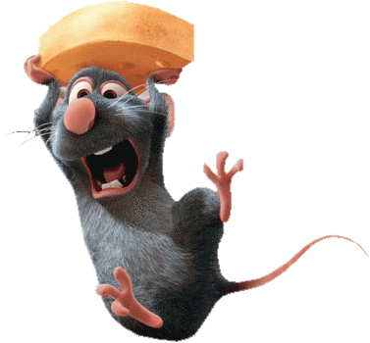
À
Bientôt

